Slide 1
Сердюк Яна Игоревна, студентка 3 курса философского факультета РГГУ
Местоимение в китайском языке: функционирование в контексте современной китайской литературы

Slide 2
Тезисы доклада:
Наличие разрыва связи в последовательности имени и местоимения.
Местоимение один из важных контекстных указателей числа.
Тавтологии. Чрезмерное употребление местоимений.
Цель доклада - показать специфику работы местоимений в контекстах, через анализ проблемных мест в переводе.

Slide 3
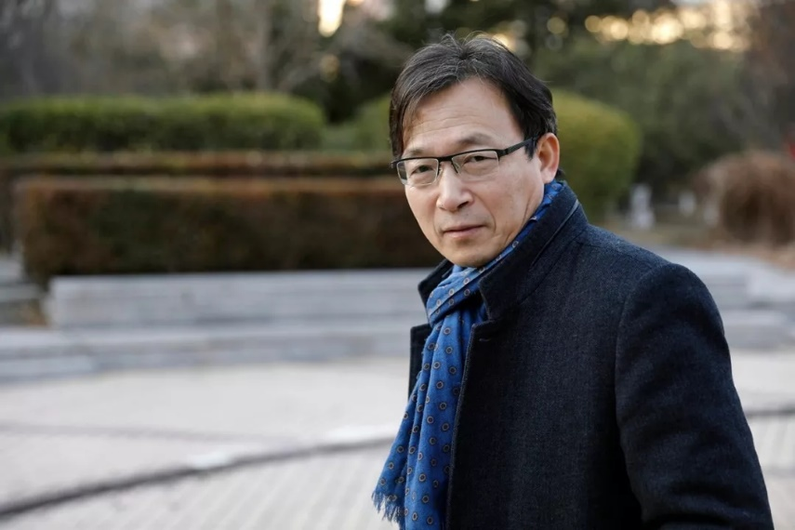
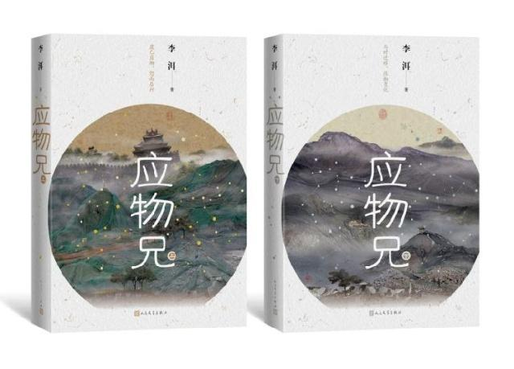
Автор: 李洱 Ли Эр
Название:《应物兄》- Старший брат Ин У
Года написания: 2005 г. -2018 г.

Slide 4
1) Наличие разрыва связи в последовательности
именительного существительного и местоимения.
Вот пример из книги.
“后来，他就留校任教了。不管在谁看来，乔木先生都待他不薄。最重要的一个证据是，乔木先生把独生女儿乔姗姗嫁给了他。把女儿嫁给弟子，这是孔子开创的传统。孔子就把女儿和侄女许配给了自己的弟子，由此把师生关系变成了父子关系。或许是这个传统太悠久了，太伟大了，他置身其中，有时候难免有些晕晕乎乎的.”
Мой перевод (фрагмент из перевода 1 главы Старший брат Ин У):
“После этого он остался работать в своем университете. Кто бы что не думал, господин Цяо Му относится к нему неплохо. Самым важным доказательством этого является то, что единственная дочь господина Цяо Му Цяо Шаньшань вышла за Ин У. Выдать дочь за ученика - это традиция, начатая Конфуцием. Конфуций сосватал дочь и племянницу своим ученикам. Из-за этого отношения между учителем и учениками превращаются в отношения между отцом и сыновьями. Пожалуй, эта традиция и очень давнишняя, очень великая, но великая. Ин У сам принял в ней участие,- временами тяжело избежать головокружения.”

Slide 5
Наличие разрыва связи в последовательности именительного существительного и местоимения.
Во время перевода книги 应物兄 (Старший брат Ин У) писателя 李洱 Ли Эра, в настоящее время не имеется ни английского, ни русского перевода, мне доставила проблем одна вещь в китайском языке. Она связана с тем, что местоимения в тексте работают не так, как русском или английском. Например, если в одном предложении русского языка поставить несколько лиц, героев, персонажей, то в следующем предложении при употреблении местоимения возникает вопрос: про кого это говорится из вышеперечисленных?

Slide 6
Пример:
Крис вечером ходит в кино, а Олег вечером ходит на прогулку.
Он ( Олег или Крис?) вчера лег спать раньше обычного.
В китайском языке, если в начале говорится об одном герое, а в следующем предложении вводится еще одно имя, то местоимение в третьем предложении, может указывать на героя из первого предложения.

Slide 7
Пример:
Алия часто по вечерам рисует картины.
Ледяная принцесса на картине с каждым днем оживает.
Скоро она ( Алия) сделает последний взмах кистью и закончит работу.

Slide 8
Вот пример из книги:
“后来，他就留校任教了。不管在谁看来，乔木先生都待他不薄。最重要的一个证据是，乔木先生把独生女儿乔姗姗嫁给了他。最重要的一个证据是，乔木先生把独生女儿乔姗姗嫁给了他。把女儿嫁给弟子，这是孔子开创的传统。孔子就把女儿和侄女许配给了自己的弟子，由此把师生关系变成了父子关系。或许是这个传统太悠久了，太伟大了，他置身其中，有时候难免有些晕晕乎乎的.”

Slide 9
Мой перевод (фрагмент из перевода 1 главы Старший брат Ин У):
“После этого он остался работать в своем университете. Кто бы что не думал, господин Цяо Му относится к нему неплохо. Самым важным доказательством этого является то, что единственная дочь господина Цяо Му Цяо Шаньшань вышла за Ин У. Дочь, вышедшая за ученика - это традиция, основанная Конфуцием. Конфуций сосватал дочь и племянницу своим ученикам. Из-за этого отношения между учителем и учениками превратились в отношения между отцом и сыновьями. Возможно, эта традиция продолжалась очень долгое время. Ее возвеличивали. Ин У сам принял в ней участие. Поэтому временами тяжело избежать головокружений.”

Slide 10
Когда я переводила этот момент у меня возникла проблема с пониманием на кого указывает местоимение 他 ta ( он) - 他置身其.
孔子就把女儿和侄女许配给了自己的弟子，由此把师生关系变成了父子关系 - в этом предложение Конфуций главное действующее лицо. В следующем предложение говорится о традиции и появляется местоимение он. 或许是这个传统太悠久了，太伟大了，他置身其中，有时候难免有些晕晕乎乎的。Для наглядности я выделила имена и местоимения, обладающие активностью действий, чтобы увидеть, как активность переходит от главного героя Ин У к Конфуцию и обратно к загадочному, на первый взгляд, местоимению он.

Slide 11
В этом случае местоимения указывает на Ин У. Это можно вычислить исходя из контекста. «Он сам принял в ней участие» - «Ин У сам принял в ней участие». Хотя можно представить, что Конфуций принял в ней участие, однако, судя по тексту, с Конфуция началась традиция, а Ин У ее продолжил – такова логика.
С другой стороны, можно сказать, что в китайских текстах, на примере Ли Эра, можно наблюдать определённый авторский прием. В самом начале автор использует местоимение он только с отсылкой на главного героя. Автор продолжает это делать на протяжении двух глав, про остальные сказать не могу, так как мой перевод остановился на третьем главе.

Slide 12
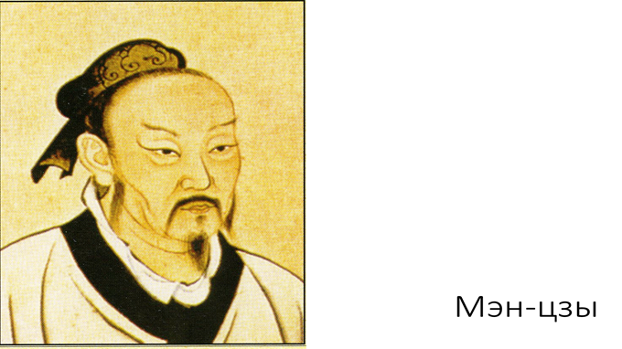
Если мы заглянем в Мэн-цзы, то увидим противоположную вещь.
梁惠王曰：「寡人之於國也，盡心焉耳矣。河內凶，則移其民於河東，移其粟於河內。
Лянский Хуэй-ван сказал: Ради народа моей страны , [я] опустошу сердце!!! Земли Хенейя постигло несчастье, поэтому [я] перемещу его (Хенея) народ в Хедун, а его(Хедунское) просо в Хеней…..

Slide 13
Язык Мэн-цзы берется современным ученными за образец классического вэнь янья.
Использование параллелизма упрощает понимание и перевод. 則移其民於河東，移其粟於河內 – это параллельные конструкции, но при этом местоимение 其 отсылает к разным именам.
則移其民於河東- отсылает к -河內凶
移其粟於河內 - отсылает к-則移其民於河東

Slide 14
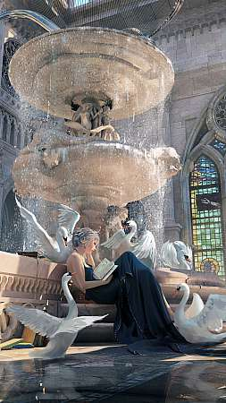
м
Автор: 王凌 / Wang Ling / Ван Лин
Ник - WlOP
Название: Призрачный клинок / 鬼刀
Годы издания: c 2014 по наст. время.

Slide 15
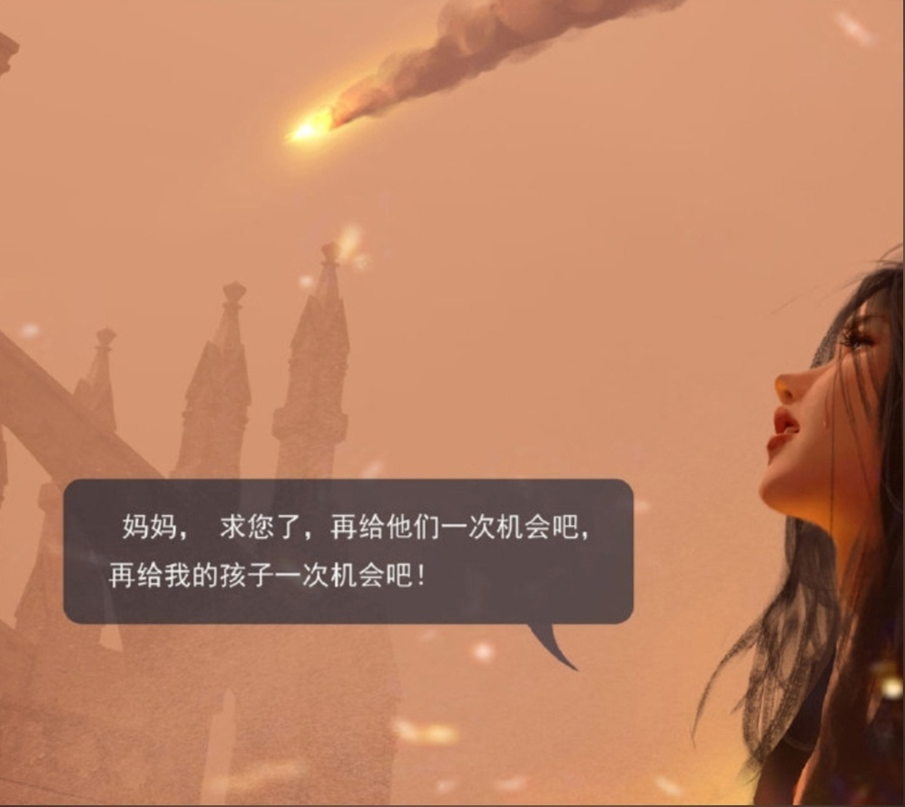
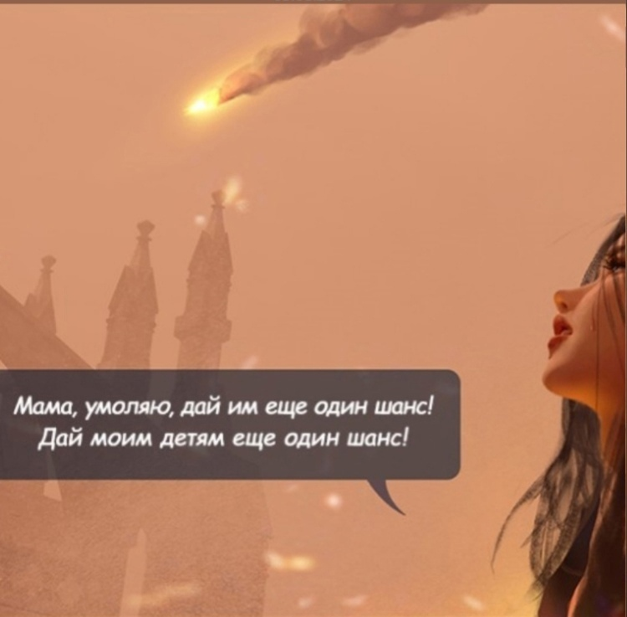
2)Местоимение - один из важных контекстных указателей числа.

Slide 16
孩子- может означать как и ребенка, так и детей. Да, есть показательно множественного числа, и если в современном китайском с местоимениями в множество числе обязательно ставится们, то в случае именных существительных 们 может просто (и чаще всего) не ставиться.
В этом случае нет ни счетного слово, ни суффикса 们 men, однако перед нами снова параллелизм. Форма и структура предложения служат хорошей подсказкой. С помощью параллельной конструкции делается более явным перенос числа с местоимения на именное существительное.
"Дай им еще один шанс"
"Дай моим детям еще один шанс"

Slide 17
Что касается самого суффикса们, то его употребление в именных существительных довольно неустойчиво. Д.А. Карпека в работе «Синтаксис китайского языка. Единицы и структуры» отмечает, что в современной китайской литературе аффиксы находятся в состоянии перехода от изолирующих к агглютинативным (строй, при котором доминирует изменение слов с помощью суффиксов и приставок), что есть тенденция превращения некоторых изначально независимых служебных морфем в полноценные суффиксальные элементы (например, 们 men, 了 le, 儿 (é)r и др.). Интересно наблюдать, как из-за одного и того же иероглифа , одних тех же аффиксов могут образоваться слова, практически с одинаковым смыслом, но с разным порядком иероглифов и разными оттенками. Например, 哥儿们 и 哥们儿.

Slide 18
哥们儿/哥儿们 – хорошие отношения между молодыми людьми. Однако 哥儿们 можно переводить как братки, в плане, что более грубее чем 哥们儿- брат.
Учитывая вечную динамику языка и богатство диалектов употребление частиц и их функционирование может сильно отличаться. Разделение на множественное и единственное число в местоимении оказывается наиболее устойчивым, чем в именных существительных. Например, мы не может сказать 他, имея в виду множественное число – они, в отличие от именительных. Поэтому учитывая логическую структуру текста и предложений, параллелизмы и т.д. местоимения являются более четким способом передачи числа.

Slide 19
Однако в современном китайском есть и исключения. Например, 我国 – не моя страна, а наша страна. В надписях на гадательных костях 我 все же используется в множественном числе. В современном китайском языке таких исключений кот наплакал. Их очень мало. Это вэньянизм, а в нём нет никаких маркеров множественности для местоимений, то есть существительные там работают также, как и местоимения

Slide 20
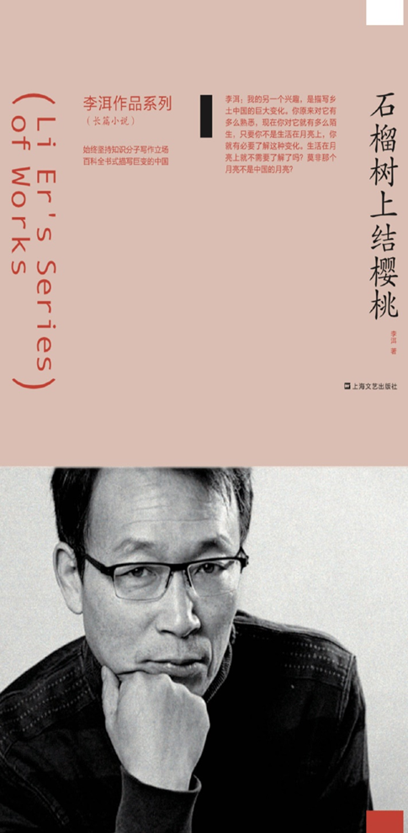
Вот еще один пример, только тут уже кроме местоимения показателем числа служит числитель слово.

Slide 21
Сборник рассказов Ли Эра 2013 год. Рассказ 你在哪- Ты где?
我想起了很久以前发生的一件事。那时候，我和阿Y都还认为待在这里挺不错的：喝自己的尿，吃自己的屎，自给自足。我记得那是哲学家死去当天发生的事。那天下午，她从高速公路上回来之后，就不停地抽烟，然后站在镜子前梳妆打扮，然后就携带着我们来到了医院。在一条通向楼梯的走廊上，我看到了许多和我们的境遇(境况）相同的哥儿们。他们也都蜷缩在母腹里，眼珠子滴溜溜乱转，很焦虑，很不安。而那些比我们还要小一号的哥儿们，则对自己的处境毫无感知，仍然无忧无虑地在狭窄的水域里游来游去，有一种盲目的愉快。有一个膘肥体壮的哥儿们，在那里哭鼻子。他倒悬着，是用脚指头揉的鼻子。他是一个悲观主义者。这个词，我也是从哲学家那里学来的。后来，等这里的声音不再那么嘈杂的时候，我趁机询问这位哥儿们，你哭什么呢？
Мой вариант. Черновая версия
Я вспомнил давний случай. Тогда я и А-Y считали, что остаться здесь не так уж и плохо: пить собственную мочу и есть собственное помёт, вот такое вот самообеспечение. Так и было в день смерти философа. Во второй половине дня, после возвращения с трассы., она безостановочно курила. Потом стоя у зеркала она принаряжалась, а после взяла нас в больницу. В коридоре, ведущем к лестнице, я увидел так много братьев, находившихся в такой же ситуации, как и мы. Они также скручивались (извиваются и сжимаются) внутри матери, их глаза двигались туда-сюда(кружатся) в тревоге, в беспокойстве. Они на размер меньше нас, поэтому они ничуть не понимают своего положения. До сих пор без горя и раздумий находились в замкнутом бассейне и плавали туда-сюда - одна слепая радость. Братеи находятся в полном и здоровом теле. И они хныкают там. Он( кто ты???) повис вверх ногами и пальцам ноги помассировал нос. Он пессимист. Это слово я также узнал от философа. Когда стих галдеж, мы воспользовались случаем и спросили у братка. Почему ты плачешь?

Slide 22
马戏团的那个人在一个深夜来到了这里。她为他打开门的时候，不由得一阵惊喜。他手里还拿着她在那天留下的地址，但奇怪的是，他把她当成了另外一个人，一直叫着另外一个名字。她小心翼翼地纠正了他一次，他还是没有改过口。他说他已向马戏团的团长郑重地推荐了她，团长就派他来和她签订订购合同。他说，为了这个名额.
Мой вариант: Черновая версия
Тот человек из цирковой труппы глубокой ночью пришел сюда. Когда она открывала ему дверь, то невольно пришла в восторг. У него все еще был адрес, который она оставила в тот день , это было действительно странно. Он принял ее за другого человека постоянно звал другим именем. Один раз она осторожно поправила его, но он продолжал так [ее ] называть ( без исправлений) . Он сказал, что он рекомендовал ее руководителю цирковой группы, а затем руководитель поймал его специально, чтобы подписать с ней договор о покупке. Он сказал, что ради этого места ему с руководителем пришлось немало погрызться. Он горько вздохнул.

Slide 23
一位礼仪小姐 挨个儿登记着客人的姓名和住址。她脸上带着职业的微笑，在她的肚子里，我的同类正在捂着嘴哽咽。我发现他的长相与那位站在大厅中央和一群女人寒暄的老家伙有类似之处。这位礼仪小姐走到我们身边，对她说，怀的是男是女？她回答说，有男有女。
Мой вариант:
Одна участница церемонии, дождавшись своей очереди, регистрируется. На ее лице отражалась профессиональная улыбка, но мой сородич, находящийся внутри ее живота хватался за рот, задыхаясь. Я заметил его внешнее сходство со стариком, который стоял в центре зала и обменивался приветствиями с девушками. Эта девушка приблизилась к нам и она спросила; у вас мальчик или девочка? Мать ответила; - мальчик, и девочка.

Slide 24
На приведённых выше примерах мы видим практических в каждой строке множество местоимений.
На приведённых выше примерах мы видим практических в каждой строке множество местоимений.
这位礼仪小姐走到我们身边，对她说，怀的是男是女？她回答说，有男有女。
До этой строчки местоимения 她 указывала на церемониистку, но вдруг, судя по контексту, оно стало указывать на мать. Разумеется, при переводе на русском надо будет уточнить о ком идет речь, а иначе это вызовет недопонимание. Резкая смена именительного, на которого указывает местоимение, в тексте, наполненном местоимениями, вызывает трудности.
礼仪小姐 - Девушка, ответственная за проведение церемоний, например, на церемонии открытия помогает разрезать ленту..

Slide 25
Итог:
в своем небольшом разборе я показала трудности, которые возникают при переводе текстов китайской литературы с местоимениями. Стоит сделать оговорку, что особенности конструкций, логики местоимений, употреблений слов зависит от авторских приемов. Ван Лин и Ли Эр, тексты которых я анализировала, - это разная форма литературы. Если говорить про творчество Ван Лина, то на первый взгляд кажется, что комиксы –это простой язык, с простим конструкциями, однако формат диалогов и языка изображения, в которых отсутствует расширенное пояснение от первого или третьего лицо действий и событий, порождают бездну интерпретаций. Много пояснительной информации опускается для уравновешивания объема текста с изображением, а местоимения используются более лаконично. Если говорить про Ли Эра, то одной из главных трудностей, при переводе его текстов, является понимание, о чем или ком речь. Чтобы понять, как работают местоимения, надо четко следить за повествованием. В рассказе «Ты где» автор до середины повествования не поясняет о кем речь(кто – я?, кто -они. ?我，他们), держит интригу до конца. При этом местоимения они (главные герои, о которых мы не имеем ни малейшего преставления до раскрытия интриги) в контексте переплетаются с местоимений, отсылающими к другим героям.
Я хотела просто показать случаи, которые могут вызвать трудности. Надо следить за развитием повествования, за изменением мысли, чтобы уловить к чему или кому отсылают местоимения, ведь в отличие от русского, как мне кажется, в китайским нет особых принципов использования местоимений, нет проблемы тавтологии.

